Slide 1
Ореола, свидетеля, виктимности
Эффекты
Светличная Алина

Slide 2
Эффект Ореола
01
это когнитивное искажение, из-за которого общее впечатление о человеке влияет на оценку его отдельных характеристик

Slide 3
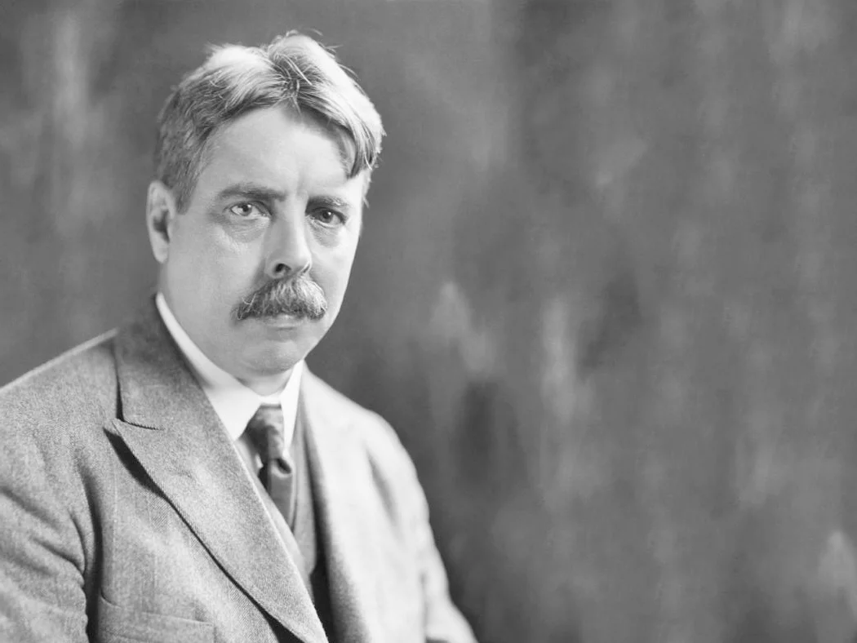
Эдвард Ли Торндайк
впервые описал эффект Ореола

Slide 4
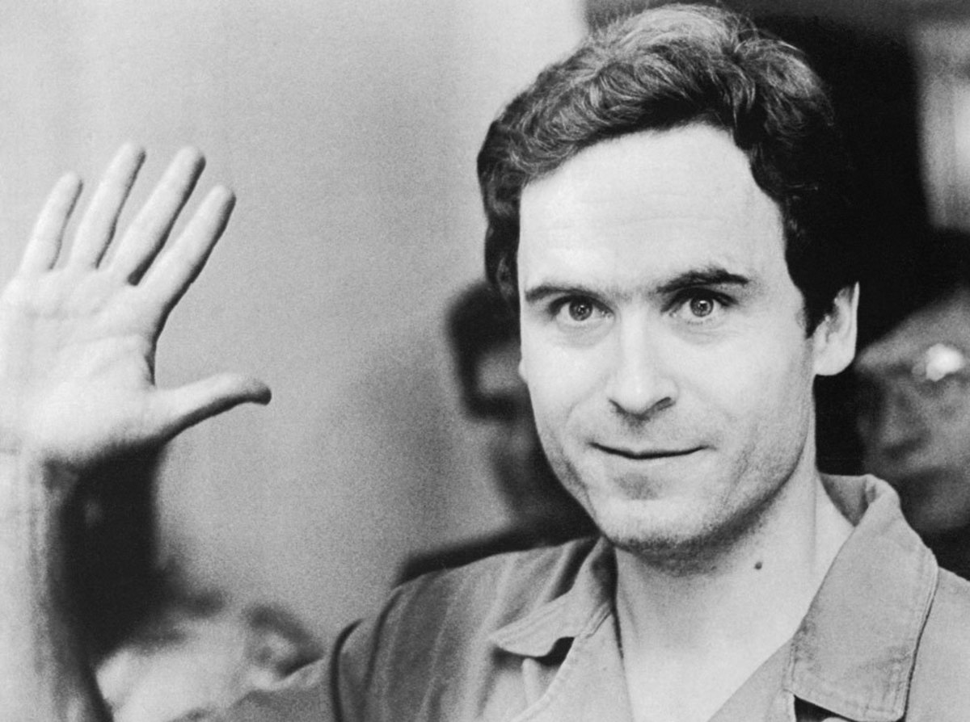
Теодор Банди
убийца 36 жертв

Slide 5
Ступени мышления
Быстрая
Медленная
принятие решений на основе прошлого опыта
решение сложных задач переработкой информации

Slide 6
Как бороться?
01
02
Время
Ситуации SOS
03
04
Информация
Критическая оценка

Slide 7
Эффект невмешивающегося свидетеля
02
когнитивное искажение заключающееся в том, что человек с меньшей вероятностью придет на помощь пострадавшему в том случае, если вокруг есть другие люди

Slide 8
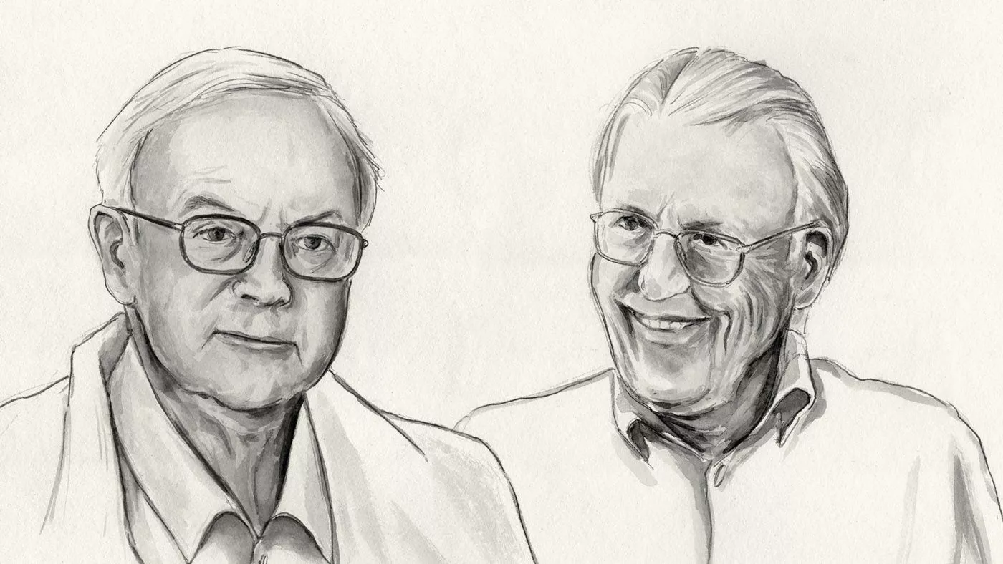
Джон Дарли и Бибб Латане
впервые описали эффект свидетеля

Slide 9
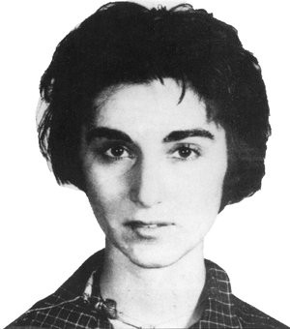
Китти Дженовезе
была убита на глазах у 38 свидетелей

Slide 10
Факторы влияния
Понимание обстановки
SOS
Неоднозначность
Групповая сплоченность
Диффузия ответственности

Slide 11
Как бороться?
Жертва
Свидетель
Ситуация SOS
Воображение
1
1
Конкретизация
Ответственность
2
2

Slide 12
Виктимность
03
предрасположенность человека попадать в ситуации, связанные с опасностью для его жизни и здоровья

Slide 13
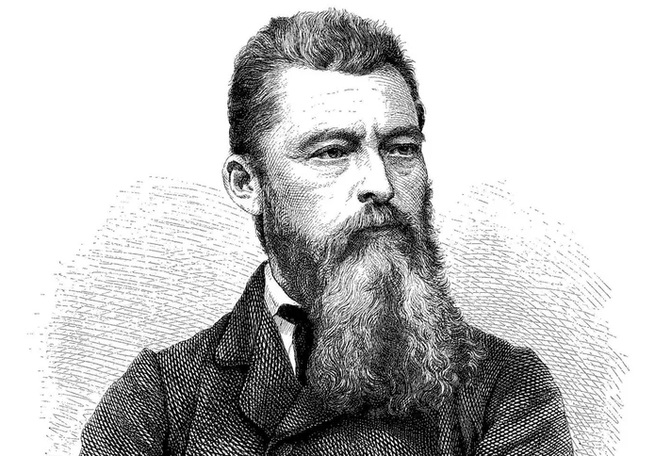
Людвиг Андреас Фейербах
впервые описал виктимность

Slide 14
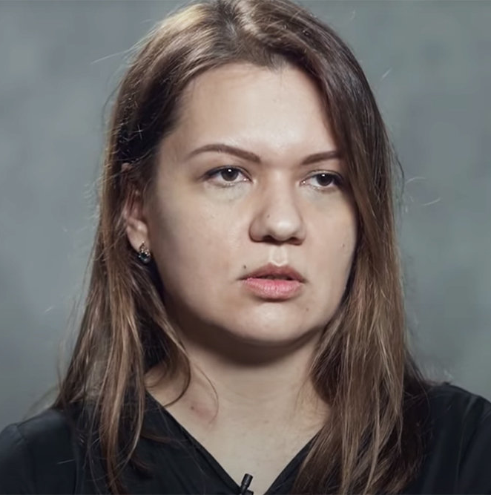
Екатерина Мартынова
жертва скопинского маньяка

Slide 15
Проявления в жизни
Беспомощность
1
2
Провокация
Агрессия
3
4
Ревность
Экстрим
5

Slide 16
Как бороться?
Выявление причин отклонения
Поднятие самооценки
Выработка самоконтроля
Выход из состояния стресса
1
2
3
4

Slide 17
за внимание
Спасибо

